Slide 1


Grant Agreement: 2019-1-AT-KA202-051218
Curriculum für den Trainingskurs
“Autismus-Beauftragte/r”
https://www.autrain.eu
The European Commission support for the production of this publication does not constitute an endorsement of the contents which reflects the views only of the authors, and the Commission cannot be held responsible for any use which may be made of the information contained therein.

Slide 2


Grant Agreement: 2019-1-AT-KA202-051218
EINSTIEG
Ziel
Inhalte
Lernergebnisse
Organisation
Aktivität: Brainstorming 1.1
The European Commission support for the production of this publication does not constitute an endorsement of the contents which reflects the views only of the authors, and the Commission cannot be held responsible for any use which may be made of the information contained therein.

Slide 3
Ziel
Grant Agreement: 2019-1-AT-KA202-051218
Modul 1: Eine inklusive Gesellschaft schaffen
Entwickeln/Erweitern des Verständnisses für die Bedingungen einer „inklusiven Gesellschaft“ – und für die Auswirkungen, die eine solche Gesellschaft auf das Leben und Wohlbefinden von Menschen mit ASS haben kann.
The European Commission support for the production of this publication does not constitute an endorsement of the contents which reflects the views only of the authors, and the Commission cannot be held responsible for any use which may be made of the information contained therein.

Slide 4
Inhalte
Grant Agreement: 2019-1-AT-KA202-051218
Modul 1: Eine inklusive Gesellschaft schaffen
- Inklusion aus unterschiedlichen Perspektiven
- die wichtigen Parameter einer inklusiven Gesellschaft
- terminologische Fragen / (unterschiedliche) Ansichten zu autismusfreundlicher Sprache
The European Commission support for the production of this publication does not constitute an endorsement of the contents which reflects the views only of the authors, and the Commission cannot be held responsible for any use which may be made of the information contained therein.

Slide 5
Lernergebnisse
Grant Agreement: 2019-1-AT-KA202-051218
Modul 1: Eine inklusive Gesellschaft schaffen
das Wesen von Inklusion diskutieren (können)
entscheidende Faktoren einer inklusiven Gesellschaft identifizieren
Verstehen von “person-first”- vs. “identity-first”- Sprache
The European Commission support for the production of this publication does not constitute an endorsement of the contents which reflects the views only of the authors, and the Commission cannot be held responsible for any use which may be made of the information contained therein.

Slide 6
Organisation
Grant Agreement: 2019-1-AT-KA202-051218
Modul 1: Eine inklusive Gesellschaft schaffen
Geschätzte Zeit, um das Modul abzuschließen: 3 Stunden
Pause: 30 Minuten oder zwei Pausen von jeweils 10-15 Minuten
The European Commission support for the production of this publication does not constitute an endorsement of the contents which reflects the views only of the authors, and the Commission cannot be held responsible for any use which may be made of the information contained therein.

Slide 7
Organisation
Grant Agreement: 2019-1-AT-KA202-051218
Einstieg 09:00 – 9:30 Ziel Inhalte Lernergebnisse Organisation Aktivität: Brainstorming 1.1 | Erarbeitung 09:30 – 10:15 Inklusion aus unterschiedlichen Perspektiven Entscheidende Faktoren für die Schaffung einer inklusiven Gesellschaft Aktivität: Denke und reflektiere 1.1 - Inklusion
10:15 – 10:45 PAUSE
Erarbeitung 10:45 – 11:30 Allgemeine Terminologie/ unterschiedliche Ansichten zu autismusfreundlicher Sprache Aktivität: Denke und reflektiere 1.2 - Sprache | Abschluss 11:30 – 12:00 Zusammenfassung Aktivität: Anwendung in der Praxis 1.1 Referenzen und weiterführende Ressourcen Auf Wiedersehen ☺
The European Commission support for the production of this publication does not constitute an endorsement of the contents which reflects the views only of the authors, and the Commission cannot be held responsible for any use which may be made of the information contained therein.

Slide 8
Aktivität: Brainstorming 1.1
Grant Agreement: 2019-1-AT-KA202-051218
“Auflistung / Mapping… ”
The European Commission support for the production of this publication does not constitute an endorsement of the contents which reflects the views only of the authors, and the Commission cannot be held responsible for any use which may be made of the information contained therein.

Slide 9
Grant Agreement: 2019-1-AT-KA202-051218
ERARBEITUNG
Inklusion aus unterschiedlichen Perspektiven
Entscheidende Faktoren für die Schaffung einer inklusiven Gesellschaft
Aktivität: Denke und reflektiere 1.1 - Inklusion
Allgemeine Terminologie/ unterschiedliche Ansichten zu autismusfreundlicher Sprache
Aktivität: Denke und reflektiere 1.2 - Sprache
The European Commission support for the production of this publication does not constitute an endorsement of the contents which reflects the views only of the authors, and the Commission cannot be held responsible for any use which may be made of the information contained therein.

Slide 10
Grant Agreement: 2019-1-AT-KA202-051218
ERARBEITUNG
Inklusion aus unterschiedlichen Perspektiven
Entscheidende Faktoren für die Schaffung einer inklusiven Gesellschaft
Aktivität: Denke und reflektiere 1.1 - Inklusion
Allgemeine Terminologie/ unterschiedliche Ansichten zu autismusfreundlicher Sprache
Aktivität: Denke und reflektiere 1.2 - Sprache
The European Commission support for the production of this publication does not constitute an endorsement of the contents which reflects the views only of the authors, and the Commission cannot be held responsible for any use which may be made of the information contained therein.

Slide 11
Inklusion aus unterschiedlichen Perspektiven
Grant Agreement: 2019-1-AT-KA202-051218
„Seit den 1960er Jahren haben wir dramatische Veränderungen in der Lebensqualität von Menschen mit Behinderungen gesehen, einschließlich einer verstärkten Präsenz und Teilhabe in der Gemeinschaft.“(Taylor, et al., 1996, p. 279)
Es gibt eine lange Geschichte in Richtung Inklusion, die mit dem Ausschluss aus der Gemeinschaft begann und in einem kontinuierlichen Transformationsprozess hin zu einer besseren Gesellschaft endet. (Martins, 2000)
The European Commission support for the production of this publication does not constitute an endorsement of the contents which reflects the views only of the authors, and the Commission cannot be held responsible for any use which may be made of the information contained therein.

Slide 12
Inklusion aus unterschiedlichen Perspektiven
Grant Agreement: 2019-1-AT-KA202-051218
"Möglichkeiten für ein unabhängiges Leben, Tagesaktivitäten und Beschäftigung sind wichtige Aspekte der sozialen Inklusion und Teilhabe an der Gemeinschaft" (Gray, 2014, S. 2013)
Das Übereinkommen der Vereinten Nationen über die Rechte von Menschen mit Behinderungen erkennt das gleiche Recht aller Menschen mit Behinderungen an, in der Gemeinschaft mit gleichen Wahlmöglichkeiten wie andere zu leben, und soll wirksame und geeignete Maßnahmen ergreifen, um Menschen mit Behinderungen den vollen Genuss dieses Rechts und ihre volle Einbeziehung und Teilhabe an der Gemeinschaft zu erleichtern. (United Nations, 2006)
The European Commission support for the production of this publication does not constitute an endorsement of the contents which reflects the views only of the authors, and the Commission cannot be held responsible for any use which may be made of the information contained therein.

Slide 13
Entscheidende Faktoren für die Schaffung einer
inklusiven Gesellschaft
Grant Agreement: 2019-1-AT-KA202-051218
betont die Bereicherung durch Vielfalt, fördert Brüderlichkeit und Chancengleichheit (Thomas, 1997)
gibt allen das Gefühl, geschätzt, sicher, sozial eingebunden und umsorgt zu sein (Schaffner & Buswell, 1996)
respektiert und fördert Gleichheit als Wert (Karagiannis et al., 1996)
erfordert eine positive Einstellung gegenüber Menschen mit Behinderungen (Thomas, 1997)
The European Commission support for the production of this publication does not constitute an endorsement of the contents which reflects the views only of the authors, and the Commission cannot be held responsible for any use which may be made of the information contained therein.

Slide 14
Entscheidende Faktoren für die Schaffung einer
inklusiven Gesellschaft
Grant Agreement: 2019-1-AT-KA202-051218
ist barrierefrei, für alle zugänglich (Thomas et al., 1998)
ist ethisch, moralisch und rechtlich gerecht (Karagiannis et al., 1996).
schätzt Teilhabe und (Selbst-) Ermächtigung als hohen Wert (Karagiannis et al., 1996)
entwickelt Unterstützungsnetzwerke (Schaffner & Buswell, 1996)
The European Commission support for the production of this publication does not constitute an endorsement of the contents which reflects the views only of the authors, and the Commission cannot be held responsible for any use which may be made of the information contained therein.

Slide 15
Entscheidende Faktoren für die Schaffung einer
inklusiven Gesellschaft
Grant Agreement: 2019-1-AT-KA202-051218
erfordert ein starkes öffentliches Engagement, um "viele Hindernisse, die je nach kulturellen und wirtschaftlichen Strukturen der Gemeinschaften variieren", zu beseitigen. (Dillenburger, 2015, p. 330 )
erfordert ein "Engagement für inklusive Ideale, die in der Schule und in der Gemeinschaft kommuniziert werden" (Kugelmass, 2006, as cited in McMaster, 2006, p. 42)
erfordert einen "kompromisslosen Einsatz für und den Glauben an Inklusion" (Kugelmass, 2006, as cited in McMaster, 2006, p. 42)
The European Commission support for the production of this publication does not constitute an endorsement of the contents which reflects the views only of the authors, and the Commission cannot be held responsible for any use which may be made of the information contained therein.

Slide 16
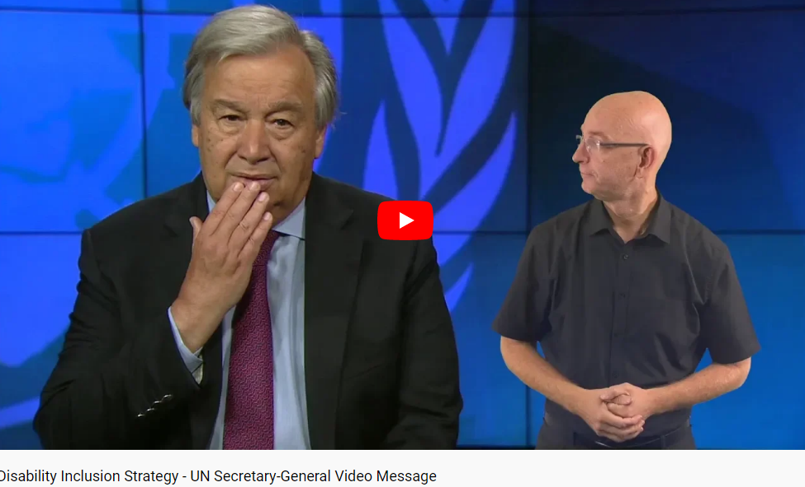
Aktivität: Denke & reflektiere 1.1- Inklusion
Grant Agreement: 2019-1-AT-KA202-051218
Behindertenstrategie der Vereinten Nationen
Schauen wir uns den UN-Generalsekretär an:
https://www.youtube.com/watch?v=LDbPgSWwEuU&feature=emb_logo
The European Commission support for the production of this publication does not constitute an endorsement of the contents which reflects the views only of the authors, and the Commission cannot be held responsible for any use which may be made of the information contained therein.

Slide 17
Aktivität: Denke & Reflektiere 1.1
Grant Agreement: 2019-1-AT-KA202-051218
Fragen/Diskussionsthemen:
1. Was denken Sie über das, was Sie gehört haben?
2. Was ist Ihre Vorstellung von Inklusion?
3. Was für eine Welt möchte der UN-Generalsekretär für die Zukunft entwerfen? Was halten Sie davon? Passt es zu Ihrer Vorstellung von Inklusion?
The European Commission support for the production of this publication does not constitute an endorsement of the contents which reflects the views only of the authors, and the Commission cannot be held responsible for any use which may be made of the information contained therein.

Slide 18
Aktivität: Denke & Reflektiere 1.1- Inklusion
Activity: Think & Reflect 1.1- inclusion
Grant Agreement: 2019-1-AT-KA202-051218
Es gibt mehr als eine Milliarde Menschen mit Behinderungen auf der Welt
Die Berücksichtigung von Inklusion und den Rechten von Menschen mit Behinderungen ist eine Frage der Gerechtigkeit und eine Investition in unsere gemeinsame Zukunft.
Agenda 2030 – niemanden zurücklassen
Eine Welt, in der alle Menschen, auch die mit Behinderungen, gleiche Möglichkeiten genießen, ein volles Mitspracherecht bei Entscheidungsprozessen haben und wirklich vom wirtschaftlichen, sozialen, politischen und kulturellen Leben profitieren
gemeinsam können wir eine inklusive, zugängliche und nachhaltige Welt für alle schaffen
The European Commission support for the production of this publication does not constitute an endorsement of the contents which reflects the views only of the authors, and the Commission cannot be held responsible for any use which may be made of the information contained therein.

Slide 19
Grant Agreement: 2019-1-AT-KA202-051218
10:15 – 10:45
Pause
The European Commission support for the production of this publication does not constitute an endorsement of the contents which reflects the views only of the authors, and the Commission cannot be held responsible for any use which may be made of the information contained therein.

Slide 20
Grant Agreement: 2019-1-AT-KA202-051218
ERARBEITUNG
Inklusion aus unterschiedlichen Perspektiven
Entscheidende Faktoren für die Schaffung einer inklusiven Gesellschaft
Aktivität: Denke und reflektiere 1.1 - Inklusion
Allgemeine Terminologie/ unterschiedliche Ansichten zu autismusfreundlicher Sprache
Aktivität: Denke und reflektiere 1.2 - Sprache
The European Commission support for the production of this publication does not constitute an endorsement of the contents which reflects the views only of the authors, and the Commission cannot be held responsible for any use which may be made of the information contained therein.

Slide 21
Allgemeine Terminologie/ unterschiedliche Ansichten zu autismusfreundlicher Sprache
Grant Agreement: 2019-1-AT-KA202-051218
“Menschen mit Behinderungen beschäftigt es in der Regel sehr, wie – in welcher Sprache, mit welchen Worten und in welchen Bildern – über sie gesprochen wird. Diese Frage ist aber nicht nur aus „emotionalen“ Gründen enorm wichtig, sondern auch, weil Worte Botschaften transportieren – gerade auch über das Maß an Respekt, mit denen man ihnen begegnet.
Sprache ist in ständiger Entwicklung begriffen. Sie spiegelt sich ändernde Konzepte, Zugänge und Überzeugungen wider. Einige dieser Konzepte und Bezeichnungen mögen zu anderen/früheren Zeitpunkten gesellschaftlich akzeptabel gewesen sein. In anderen Zusammenhängen wirken sie jedoch beleidigend. (…) In den meisten Fällen ist es sogar so, dass sie ursprünglich nicht als verletzend, abwertend u.Ä. angesehen wurden, sondern diese negativen Bedeutungen erst mit der Zeit angenommen haben.
Infolge einer starken Bewegung an der Basis (im Sinne einer Interessenvertretung von und für Menschen mit Behinderungen) war es in der jüngeren Vergangenheit möglich, die Sprache der Mehrheit über die Minderheit ein gutes Stück in Sinne der Letzteren zu beeinflussen. (Smith, 2007, pp. 17-18)
The European Commission support for the production of this publication does not constitute an endorsement of the contents which reflects the views only of the authors, and the Commission cannot be held responsible for any use which may be made of the information contained therein.

Slide 22
Allgemeine Terminologie/ unterschiedliche Ansichten zu autismusfreundlicher Sprache
Grant Agreement: 2019-1-AT-KA202-051218
Viele Gemeinschaften von Menschen mit Behinderungen verwenden “person-first”-Sprache, und plädieren dafür, dass der Mensch an erster Stelle steht und die Person nicht der Behinderung gleichgestellt wird. (Smith, 1998)
Viele Interessen- bzw. “Selbst”-Vertreter sowie Wissenschaftler erwägen aber auch die “identity-first”-Sprache. Und zwar aufgrund folgender Punkte:
“(a) Autismus ist ein zentrales, identitätsbestimmendes Merkmal, das nicht vom Individuum getrennt werden kann und
(b) die Verwendung von ‚person-first‘-Sprache könnte stigmatisierende Ansichten aufrechterhalten, da wünschenswerte Attribute normalerweise durch Pronomen vor Substantiven ausgedrückt werden (z.B. ‚ein intelligentes Kind‘); und alternative sprachliche Konstruktionen könnten unerwünschte Attribute nahelegen." (Vivanti, 2020, p. 691)
The European Commission support for the production of this publication does not constitute an endorsement of the contents which reflects the views only of the authors, and the Commission cannot be held responsible for any use which may be made of the information contained therein.

Slide 23
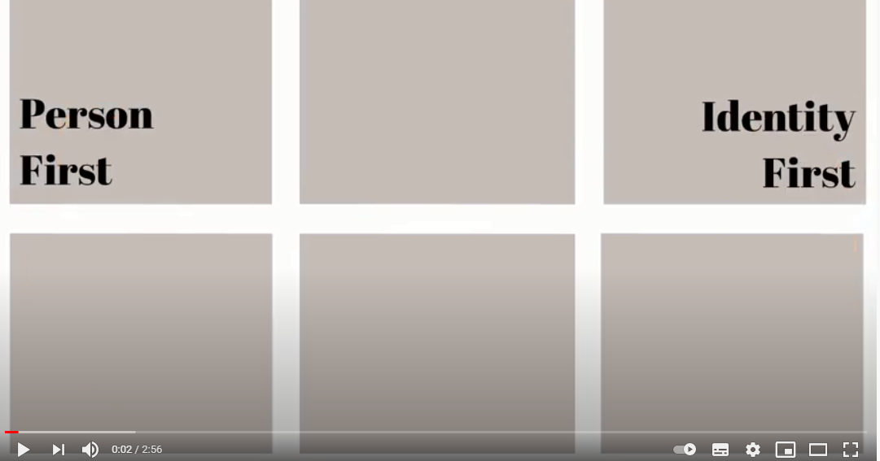
Aktivität: Denke und Reflektiere 1.2 - Sprache
Grant Agreement: 2019-1-AT-KA202-051218
Schauen wir uns das Video an:
https://www.youtube.com/watch?v=-LX0KI4xkco
The European Commission support for the production of this publication does not constitute an endorsement of the contents which reflects the views only of the authors, and the Commission cannot be held responsible for any use which may be made of the information contained therein.

Slide 24
Aktivität: Denke und reflektiere 1.2 - Sprache
Grant Agreement: 2019-1-AT-KA202-051218
Person-First versus Identity-First-Sprache
Fragen/Diskussionsthemen:
a. Welche Gedanken hatten Sie während dieses Videos mit zwei unterschiedlichen Perspektiven auf eine (Behinderten- bzw. Autismus-) freundliche Sprache?
b. Welche Konzepte verbergen sich hinter diesen beiden unterschiedlichen Perspektiven?
Erklären Sie
c. Wie wichtig ist es Ihrer Meinung nach, dass sich „ASD-Adivors“ der Vielfalt der Sprache bewusst sind, wenn sie Menschen mit ASD kontaktieren? Erklären Sie Ihre Antwort
d. Wie wichtig ist es Ihrer Meinung nach, dass „ASD-Advisors“ eine angemessene Sprache verwenden, wenn sie Menschen mit ASD kontaktieren? Erklären Sie Ihre Antwort
The European Commission support for the production of this publication does not constitute an endorsement of the contents which reflects the views only of the authors, and the Commission cannot be held responsible for any use which may be made of the information contained therein.

Slide 25
Aktivität: Denke und reflektiere 1.2 - Sprache
Grant Agreement: 2019-1-AT-KA202-051218
Beachten Sie folgende Punkte (Vivanti, 2020) :
Gehen Sie stets auf die Anliegen von Behindertengruppen ein, während sie sich – professionell und am wissenschaftlichen Diskurs orientiert – daran machen, die Menschenwürde zu fördern
Berücksichtigen Sie die Präferenzen der betreffenden Personen – seien es Klient*innen, Student*innen oder Freund*innen etc.
Seien Sie sich der gemeinsamen Absicht bewusst, Autismus zu entpathologisieren und Respekt zu wecken
Überlegen Sie, wie sich verschiedene sprachliche Formulierungen auf unterschiedliche historische Agenden, auf Prioritäten und Erfahrungen verschiedener Gruppen und Individuen innerhalb der Autismus-Gemeinschaft beziehen
The European Commission support for the production of this publication does not constitute an endorsement of the contents which reflects the views only of the authors, and the Commission cannot be held responsible for any use which may be made of the information contained therein.

Slide 26
Aktivität: Denke und reflektiere 1.2 - Sprache
Grant Agreement: 2019-1-AT-KA202-051218
Beachten Sie schließlich:
Seien Sie sich bewusst, dass die "Wörter, die zur Beschreibung von Personen mit ASD verwendet werden, die gesellschaftliche Wahrnehmung, die öffentliche Politik, die klinische Praxis und die Forschungsrichtungen beeinflussen". (Vivanti, 2020, S. 691)
„Die Priorität der Forschung sollte darin bestehen, autistische Menschen (seien sie nun sich selbst mitteilende Autist*innen oder nicht, seien sie Personen mit Lernbehinderungen oder nicht) in das Gespräch über die Sprache, in der über sie gesprochen wird, miteinzubeziehen.“ (Botha, 2020, online)
The European Commission support for the production of this publication does not constitute an endorsement of the contents which reflects the views only of the authors, and the Commission cannot be held responsible for any use which may be made of the information contained therein.

Slide 27
Grant Agreement: 2019-1-AT-KA202-051218
ABSCHLUSS
Zusammenfassung
Aktivität: Anwendung in der Praxis 1.1
Referenzen und weiterführende Ressourcen
Fragen? Auf Wiedersehen & Danke ☺
The European Commission support for the production of this publication does not constitute an endorsement of the contents which reflects the views only of the authors, and the Commission cannot be held responsible for any use which may be made of the information contained therein.

Slide 28
Zusammenfassung
Grant Agreement: 2019-1-AT-KA202-051218
Inklusion ist ein Recht und eine Verantwortung
Inklusion kommt allen zugute
Terminologie wird sich weiter ändern
Nicht jedes Mitglied jeder Gruppe ist mit diesen Entscheidungen zur Terminologie einverstanden
ASS-Beauftragte, die sich dieser Probleme bewusst sind und in der Lage sind, die entsprechende Rücksichtnahme und Sensibilität an den Tag zu legen, können auf diese Weise vom Ansatz her verhindern, die betreffenden Menschen (wie deren Familien) vor den Kopf zu stoßen, (unwissentlich) zu beleidigen o.Ä.
The European Commission support for the production of this publication does not constitute an endorsement of the contents which reflects the views only of the authors, and the Commission cannot be held responsible for any use which may be made of the information contained therein.

Slide 29
Aktivität: Anwendung in der Praxis 1.1
Grant Agreement: 2019-1-AT-KA202-051218
Fragen zur Reflexion:
a. Was waren meine Vorannahmen zur hier behandelten Thematik?
b. Woher kommen/kamen diese (Vor-) Annahmen?
c. Inwieweit haben sich diese Annahmen im Zug dieses Moduls verändert? Wo und in welcher Hinsicht haben sie sich verändert? Wo und in welcher Hinsicht sind sie gleich geblieben?
d. Was hat mich überrascht? Hat mich etwas gestört und/oder geärgert? Falls ja, was?
e. Wie werde ich mit diesem (neu erworbenen) Wissen an meinem Arbeitsplatz umgeben? Werde ich/kann ich etwas davon „mitnehmen“?
f. Welche Hürden finde ich diesbezüglich an meinem Arbeitsplatz? Wie stehen die Chancen, Menschen mit ASD effektiv(er) einzubeziehen? Erklären Sie.
The European Commission support for the production of this publication does not constitute an endorsement of the contents which reflects the views only of the authors, and the Commission cannot be held responsible for any use which may be made of the information contained therein.

Slide 30
Referenzen
Grant Agreement: 2019-1-AT-KA202-051218
Botha, M., Hanlon, J. & Williams, G.L. (2021). Does Language Matter? Identity-First Versus Person-First Language Use in Autism Research: A Response to Vivanti. Journal of Autism and Developmental. Online. https://doi.org/10.1007/s10803-020-04858-w
Dillenburger, K., McKerr, L., Jordan, J. A., Devine, P., & Keenan, M. (2015). Creating an Inclusive Society… How Close are We in Relation to Autism Spectrum Disorder? A General Population Survey. Journal of Applied Research in Intellectual Disabilities, 28(4), 330-340. https://doi.org/10.1111/jar.12144
Schaffner C.B. & Buswell, B.E. (1996). Ten critical elements for creating inclusive and effective scholl communities. In S. Stainback & W. Stainback (Eds.). Inclusion: A guide for educators (pp. 49-66). Paul Brookes.
Smith, D. D. (2007). Introduction to special education: Making a difference. Boston: Allyn and Bacon.
McMaster, C. (2006). Elements of inclusion: Findings from the Field. Kairaranga, 15(1), 42-49.
Thomas, G. (1997). Inclusive schools for an inclusive society. British Journal of Special Education, 24 (3), 103-107.
The European Commission support for the production of this publication does not constitute an endorsement of the contents which reflects the views only of the authors, and the Commission cannot be held responsible for any use which may be made of the information contained therein.

Slide 31
Referenzen
Grant Agreement: 2019-1-AT-KA202-051218
Thomas, G., Walker, D., Webb, J. (1998). The making of the inclusive school. Routlege.
Karagiannis, A., Stainback, & W. Stainback (1996). Rationale for inclusive schooling. In S. Stainback & W. Stainback (Eds.). Inclusion: A guide for educators (pp. 3-16). Paul Brookes.
United Nations (1996). Report of the World Summit for Social Development, 1995. Author.
United Nations (2006). Convention on the Rights of Persons with Disabilities (UNCRPD) (2006) .. Available at: https://www.un.org/development/desa/disabilities/convention-on-the-rights-of-persons-with-disabilities.html. (accessed on 8 February 2021).
Vivanti, G. (2020). Vivanti, G. ask the editor: What is the most appropriate way to talk about individuals with a diagnosis of autism?. Journal of Autism and Developmental Disorders, 50, 691–693. https://doi.org/10.1007/s10803-019-04280-x
Waltz, M., Bosch, K., Ebben, H., Hal, L., & Schippers, A. (2015) Autism self-advocacy in the Netherlands: Past, present and future. Disability & Society, 30 (8), 1174-1191. DOI: 10.1080/09687599.2015.1090954
Waltz, M., Bosch, K., Ebben, H., Hal, L., & Schippers, A. (2015) Autism self-advocacy in the Netherlands: Past, present and future. Disability & Society, 30 (8), 1174-1191. DOI: 10.1080/09687599.2015.1090954
The European Commission support for the production of this publication does not constitute an endorsement of the contents which reflects the views only of the authors, and the Commission cannot be held responsible for any use which may be made of the information contained therein.

Slide 32
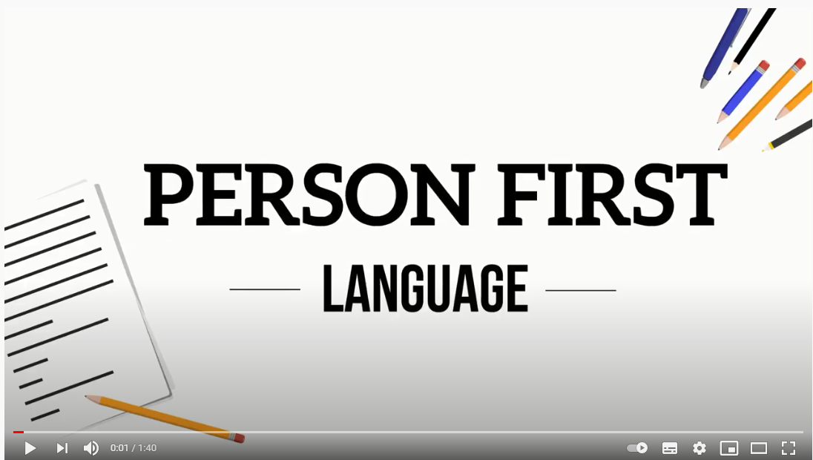
Weiterführende Ressourcen
Grant Agreement: 2019-1-AT-KA202-051218
Inklusive Kommunikation (Lesen Sie die auf S. 10 vorgestellten Leitlinien)
https://www.consilium.europa.eu/media/35446/en_brochure-inclusive-communication-in-the-gsc.pdf
Akzeptable Sprache:
https://www.autismeurope.org/about-autism/acceptable-language/
Sprache (Special Olympics Bewegung):
https://www.youtube.com/watch?v=obbwb1bJ5io&feature=emb_logo
The European Commission support for the production of this publication does not constitute an endorsement of the contents which reflects the views only of the authors, and the Commission cannot be held responsible for any use which may be made of the information contained therein.

Slide 33
Weiterführende Ressourcen
Grant Agreement: 2019-1-AT-KA202-051218
Behindertenstrategie der Vereinten Nationen:
https://www.un.org/en/content/disabilitystrategy/
Das Übereinkommen der Nationen über die Rechte von Menschen mit Behinderungen:
https://www.un.org/development/desa/disabilities/convention-on-the-rights-of-persons-with-disabilities/convention-on-the-rights-of-persons-with-disabilities-2.html
Autism Europe website:
https://www.autismeurope.org/
Website der Europäischen Agentur für sonderpädagogische und inklusive Bildung
https://www.european-agency.org/
The European Commission support for the production of this publication does not constitute an endorsement of the contents which reflects the views only of the authors, and the Commission cannot be held responsible for any use which may be made of the information contained therein.

Slide 34
Grant Agreement: 2019-1-AT-KA202-051218
Fragen?
Auf Wiedersehen &
vielen Dank für Ihr Kommen ☺
The European Commission support for the production of this publication does not constitute an endorsement of the contents which reflects the views only of the authors, and the Commission cannot be held responsible for any use which may be made of the information contained therein.

Slide 35
Grant Agreement: 2019-1-AT-KA202-051218
Curriculum für den Trainingskurs
“Autismusbeauftragte/r”
https://www.autrain.eu/pt/curriculo/
The European Commission support for the production of this publication does not constitute an endorsement of the contents which reflects the views only of the authors, and the Commission cannot be held responsible for any use which may be made of the information contained therein.

